Slide 1



TRƯỜNG ĐẠI HỌC BÁCH KHOA – ĐHĐN
KHOA ĐIỆN TỬ - VIỄN THÔNG
HỆ THỐNG NHÚNG
(BÁO CÁO GIỮA KỲ)
Giáo viên hướng dẫn: | Hồ Viết Việt
Sinh viên thực hiện: | Trương Huy Hòa | 20DTCLC1
 | Nguyễn Nhật Minh | 20DTCLC1
 | Nguyễn Đình Bảo | 20DTCLC3

Slide 2
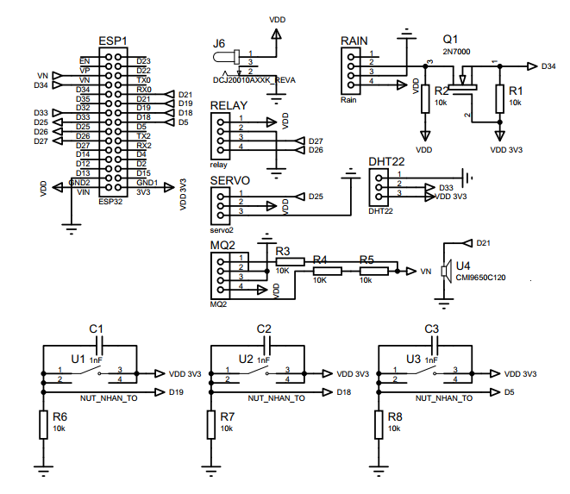
CONNECTION DIAGRAM

Slide 3
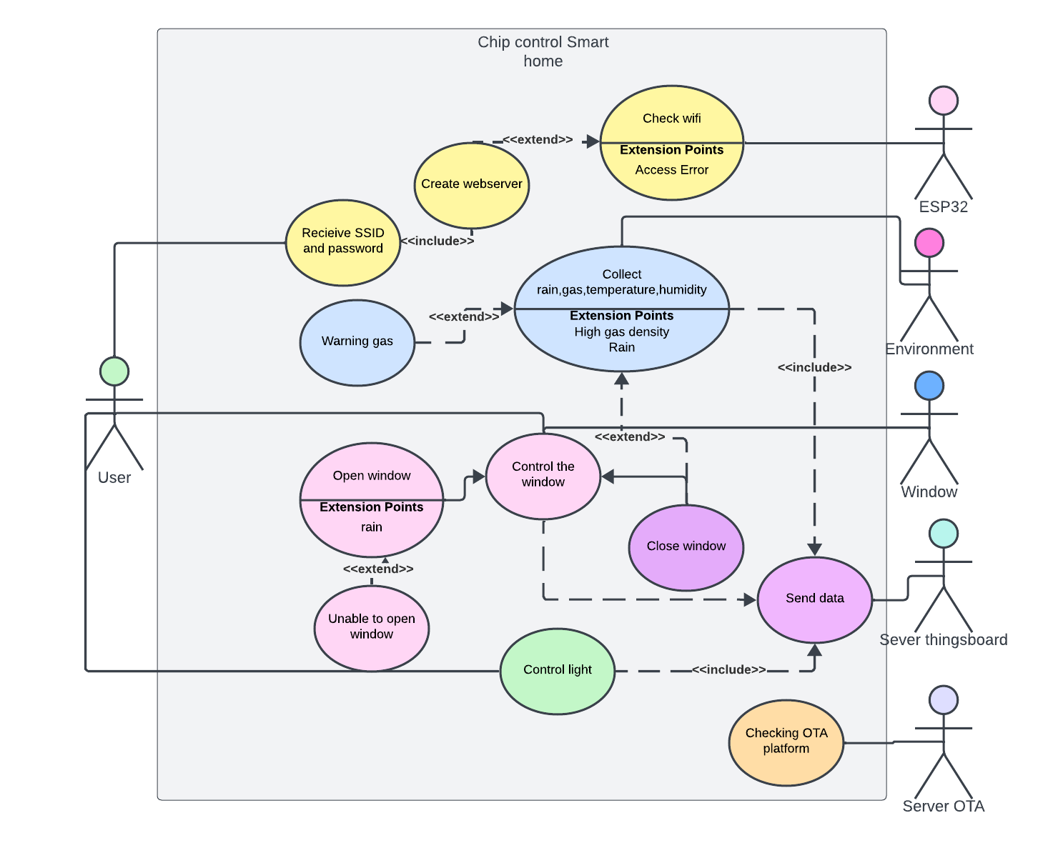
USE CASE DIAGRAM

Slide 4
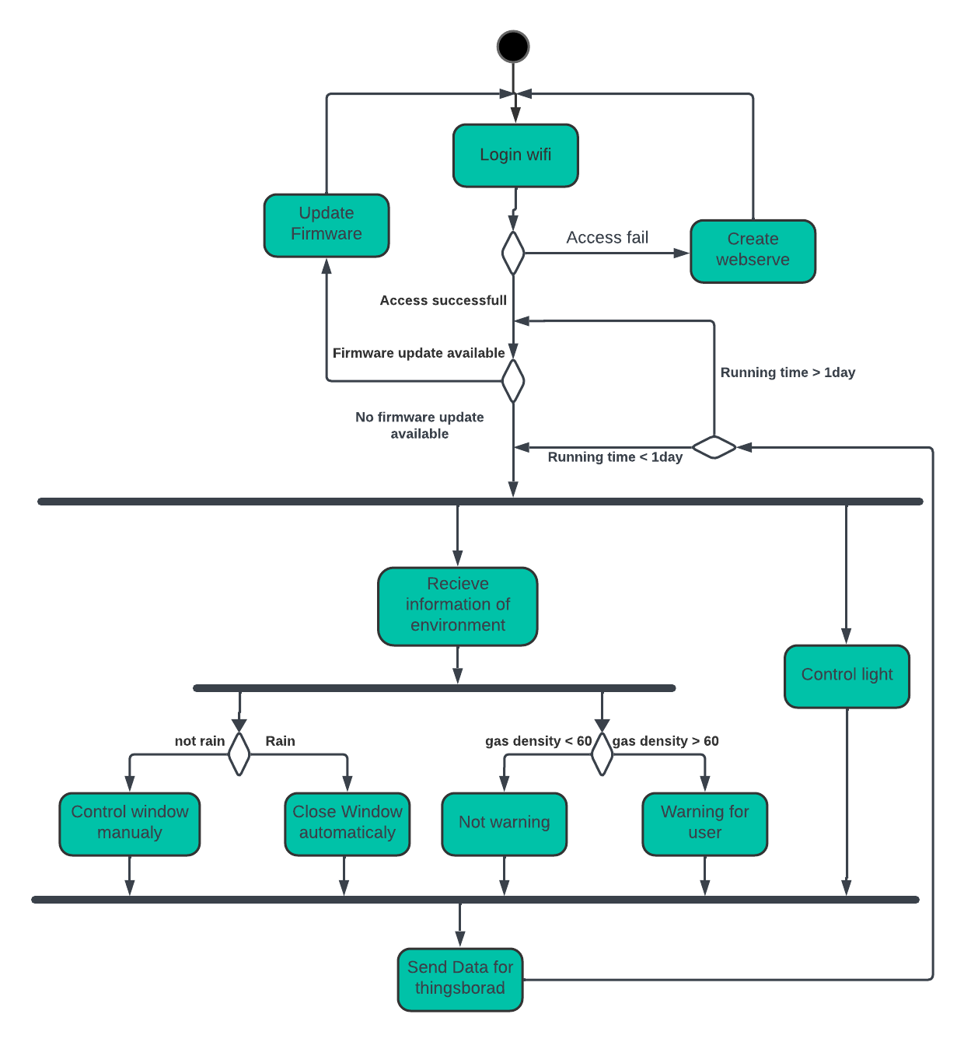
ACTIVITY DIAGRAM

Slide 5
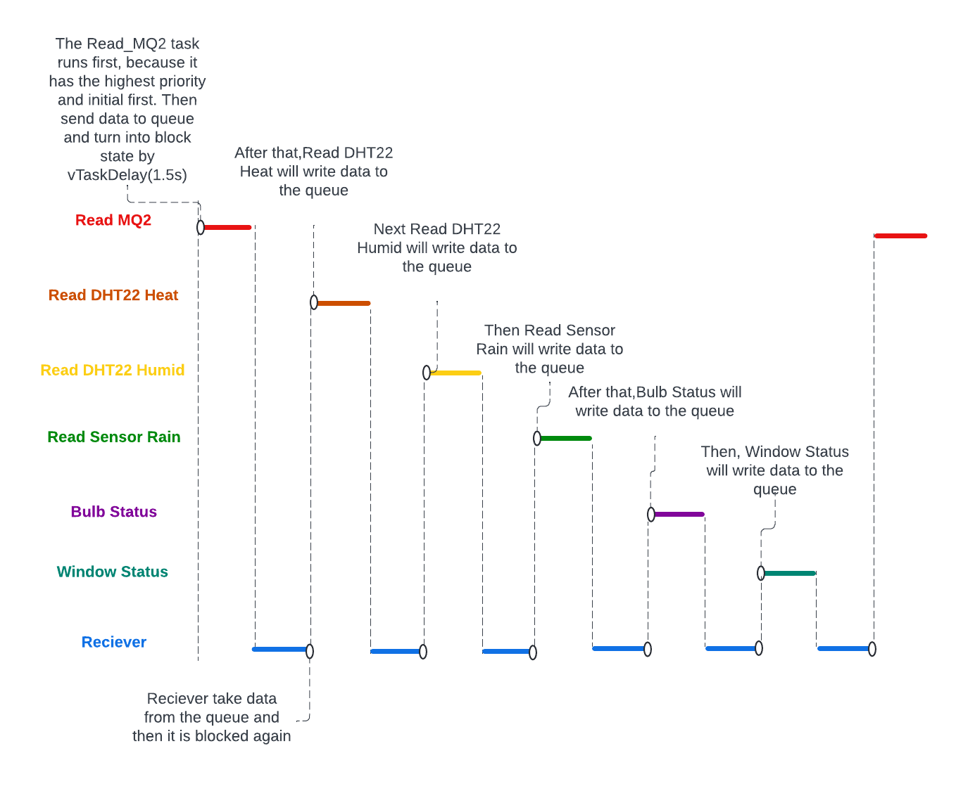
TIMING DIAGRAM

Slide 6
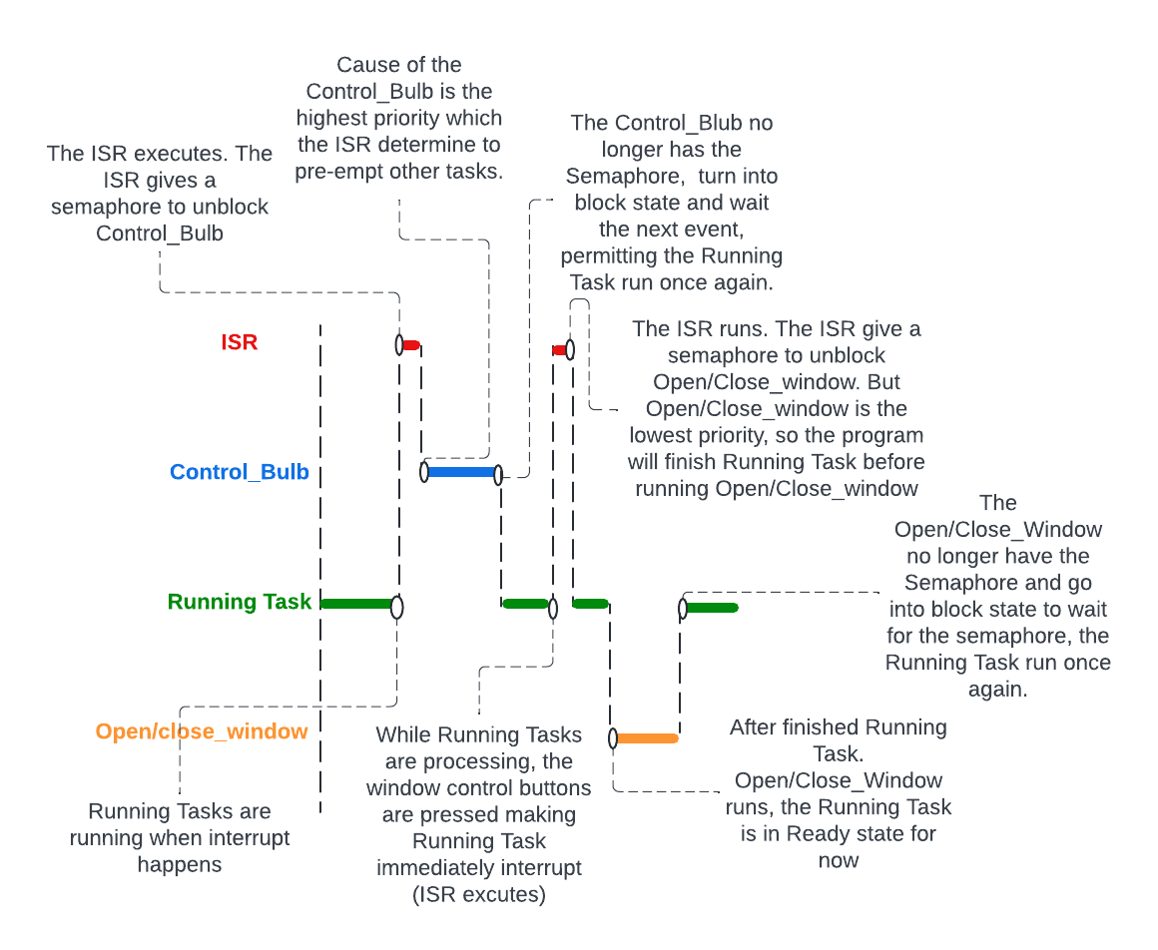
INTERRUPT

